Slide 1

重邮802 数据结构代码课程
数据结构强化阶段
第9节 排序算法一：插入与交换
阶段：强化 ｜ 主讲：牙膏学长 ｜ 预计45分钟 ｜ 资料答疑：伴梦研途QQ群
1 / 16

Slide 2
排序 · 下标基准
两套下标基准与哨兵位的三个作用
• 查找章节把 data[0] 留作哨兵，数据存在 data[1..length]，本节第一次在算法中实际用到哨兵下标
• 哨兵的三个作用：①直接插入里存待插元素，腾出一个变量位；②免掉循环的越界判断（j 减到 0 时 data[j]>data[0] 必然为假）；③快排里存枢轴，避免反复读写 low 位置
• 哨兵只在需要它的算法里用；冒泡不需要哨兵，它从 0 开始是另一种写法，在第8页会专门说明
两套下标基准：线性表与查找章节 data[0] 起存、位序 1 起；排序章节 data[0] 是哨兵、数据 1 起。做题先看清题目用哪套
2 / 16

Slide 3
直接插入
直接插入：j 减到 0 为什么一定跳出
void InsertSort(SqList &L){ // 数据存 L.data[1..length]
for(int i = 2; i <= L.length; i++){
L.data[0] = L.data[i]; // 哨兵存待插入元素
int j = i - 1;
while(L.data[j] > L.data[0]){ // j=0 时必然跳出
L.data[j + 1] = L.data[j]; j--;
}
L.data[j + 1] = L.data[0];
}
}
• 外层 i 从 2 开始：data[1] 一个元素天然有序，从第 2 个起逐个插入前面的有序区
• 关键设问：j 减到 0 时循环为什么一定跳出？data[0] 存的就是待插元素自己，data[0]>data[0] 为假——这就是哨兵免掉越界判断的原理
时间 O(n²)，最好情况（已有序）O(n)：每趟只比较一次、不移动；稳定
3 / 16

Slide 4
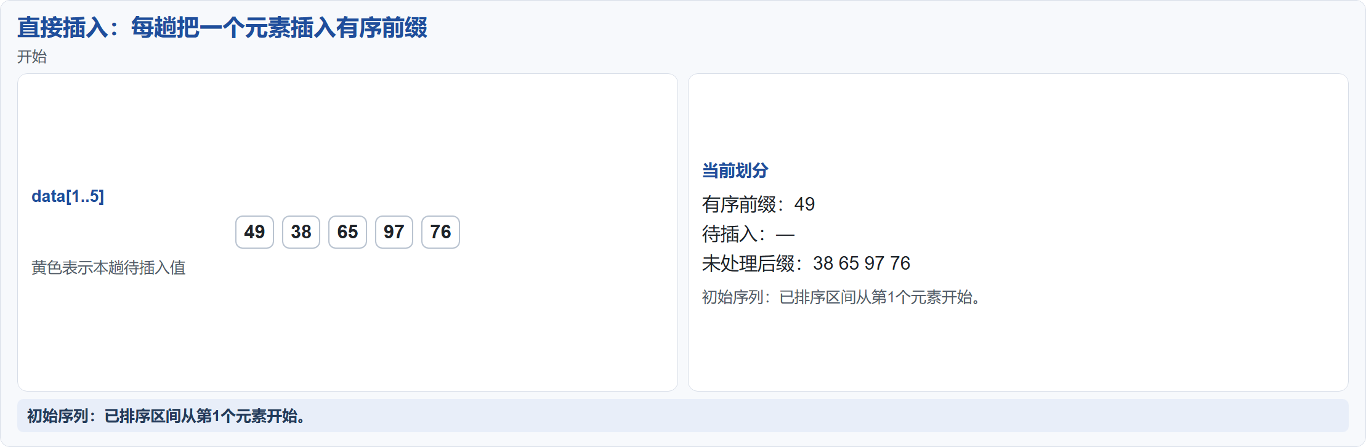
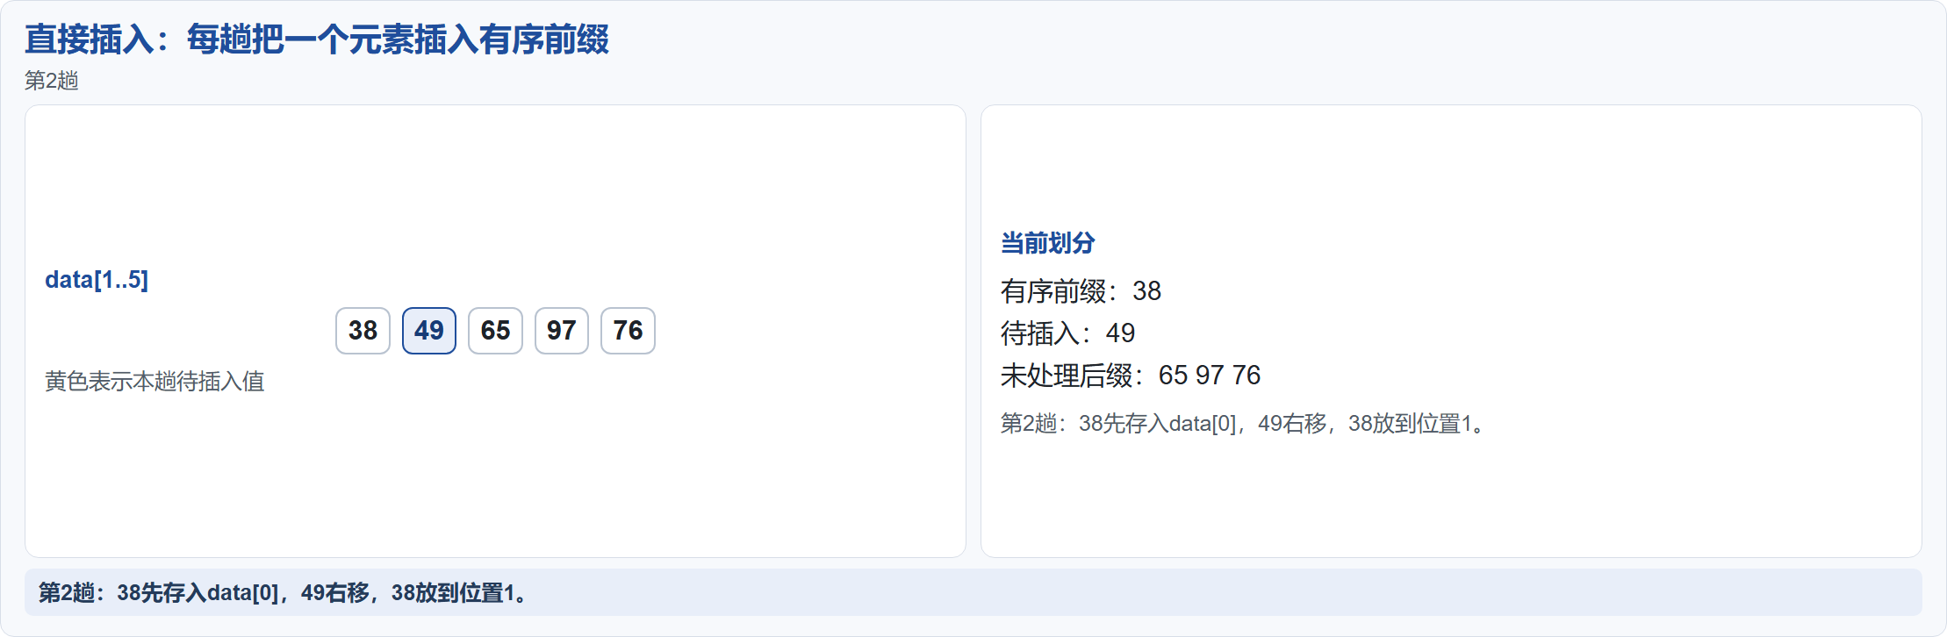
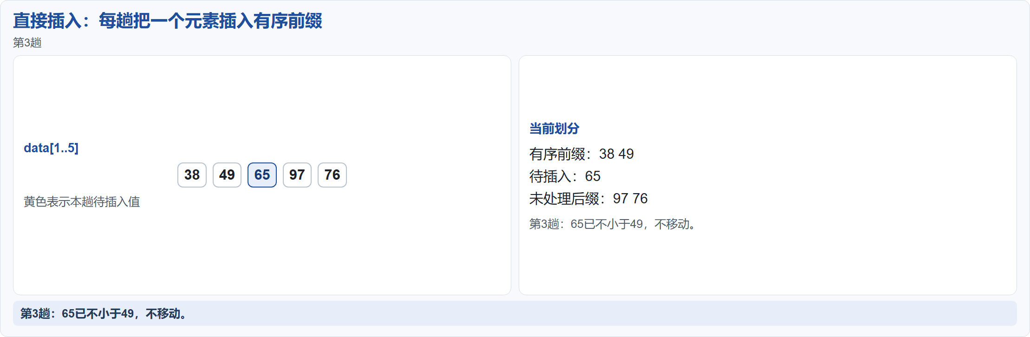
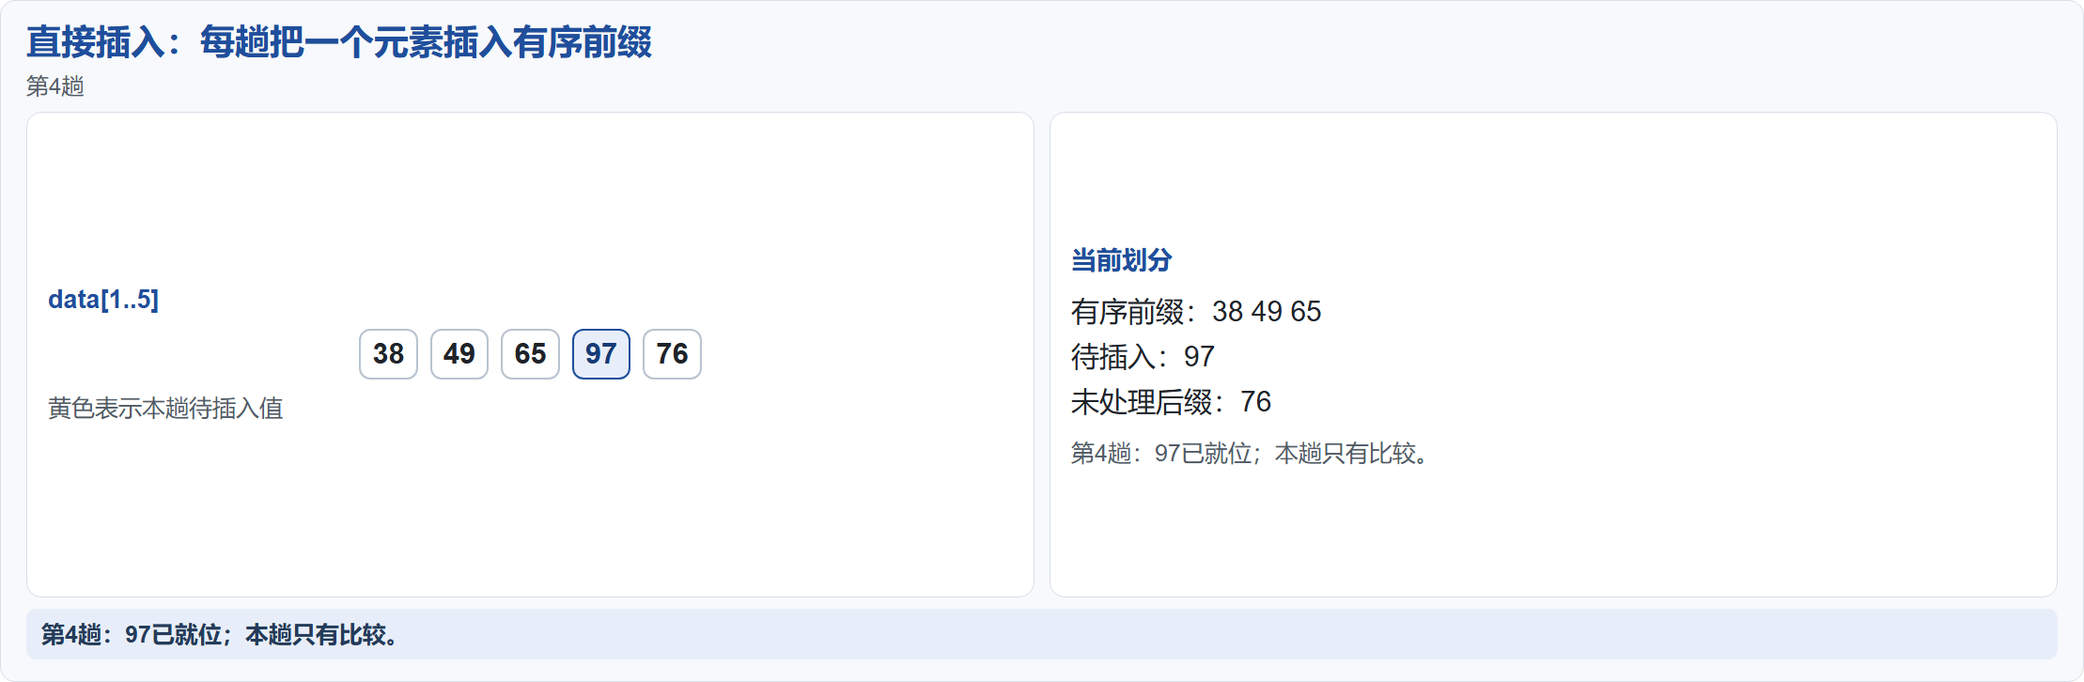
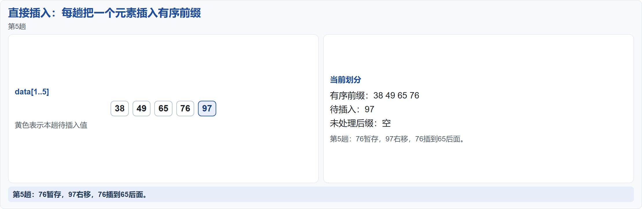
直接插入 · 过程页
五个数的直接插入逐趟（拿纸跟画）
4 / 16

Slide 5
折半插入
折半插入：比较与移动要分开算
void BinarySort(SqList &L){
for(int i = 2; i <= L.length; i++){
if(L.data[i] >= L.data[i-1]) continue; // 已就位，跳过
L.data[0] = L.data[i];
int low = 1, high = i - 1;
while(low <= high){
int mid = (low+high)/2;
if(L.data[0] < L.data[mid]) high = mid - 1;
else low = mid + 1; }
for(int j = i; j > low; j--) L.data[j] = L.data[j-1];
L.data[low] = L.data[0];
}
}
• 改的只是'找插入位置'这一步：前面有序区用折半定位，每趟比较次数降到 O(logn)
• 关键认识：比较次数降到 O(nlogn)，但移动次数仍是 O(n²)（找到位置后照样统一后移），总体时间复杂度不变
'比较与移动分开算'是选择题常考点：折半插入没有降低时间复杂度，只减少了比较次数；开头 continue 是已就位优化
5 / 16

Slide 6
二路插入
二路插入：first 与 final 在循环表上夹出空位
状态 | first | final | 做什么
空表 | — | — | 首个元素先放入
插入值较小 | 向前移动 | 不变 | first 前移，左侧腾出位置
插入值较大 | 不变 | 向后移动 | final 后移，右侧腾出位置
目标是减少移动；辅助数组带来 O(n) 空间，802 以手算为主。
6 / 16

Slide 7
希尔排序
希尔排序：按增量分组，各组分别做插入排序
增量 d | 分组方式 | 这一趟的动作
d=3 | 下标同余于3的元素一组 | 每组内部插入排序
d=2 | 间距缩短，组内成员更多 | 继续让元素靠近最终位置
d=1 | 所有元素归为一组 | 最后一趟就是直接插入
增量序列不同，趟次与复杂度也不同；希尔排序不稳定。
7 / 16

Slide 8
冒泡排序
冒泡：提前退出优化与下标说明
void BubbleSort(SqList &L){ // 材料按 0 起写：数据存 data[0..length-1]
for(int i = 0; i < L.length - 1; i++){
bool swapped = false;
for(int j = 0; j < L.length - 1 - i; j++)
if(L.data[j] > L.data[j+1]){
int tmp = L.data[j];
L.data[j] = L.data[j+1];
L.data[j+1] = tmp;
swapped = true;
}
if(!swapped) break; // 本趟没交换说明已有序
}
}
• 每趟把最大的往后冒：相邻比较、逆序就交换，一趟下来最大的沉到末尾；swapped 标志让最好情况（已有序）降到 O(n)
• 下标说明：这段材料按 0 起写、数据存 data[0..length-1]，与本章其他用哨兵的排序（1 起）起点不同，是伪代码的写法差异，不影响算法——做题看清题目给的起点
时间最坏与平均 O(n²)、最好 O(n)；空间 O(1)；稳定（相等不交换，相对次序不变）
8 / 16

Slide 9
快速排序 · Partition
快排 Partition：哨兵存枢轴，挖坑填数
int Partition(SqList &L, int low, int high){
L.data[0] = L.data[low]; // 哨兵存枢轴，low 位置成坑
while(low < high){
while(L.data[high] >= L.data[0] && low < high) high--;
L.data[low] = L.data[high]; // 填左坑，high 变新坑
while(L.data[low] <= L.data[0] && low < high) low++;
L.data[high] = L.data[low]; // 填右坑，low 变新坑
}
L.data[low] = L.data[0]; return low; // 枢轴归位
}
• 挖坑填数：枢轴挖出来存进哨兵，从右找第一个比枢轴小的填进坑，再从左找第一个比枢轴大的填过去，相遇时枢轴放进最后的坑
• 内外两层循环条件都要带 low<high，否则越界；QuickSort 递归是 (low,p-1) 与 (p+1,high)，枢轴已归位不能再包含
平均 O(nlogn)，最坏（已有序）O(n²)，空间 O(logn) 递归栈；不稳定
9 / 16

Slide 10
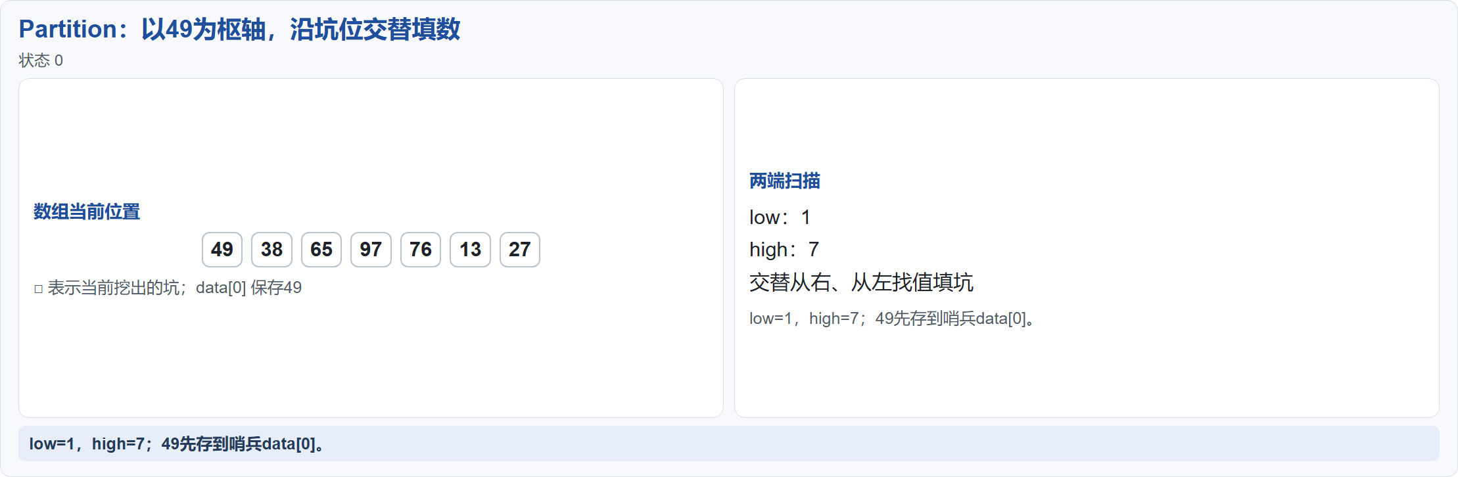
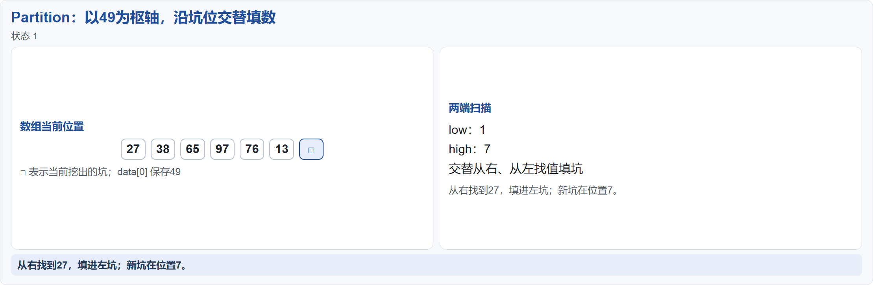
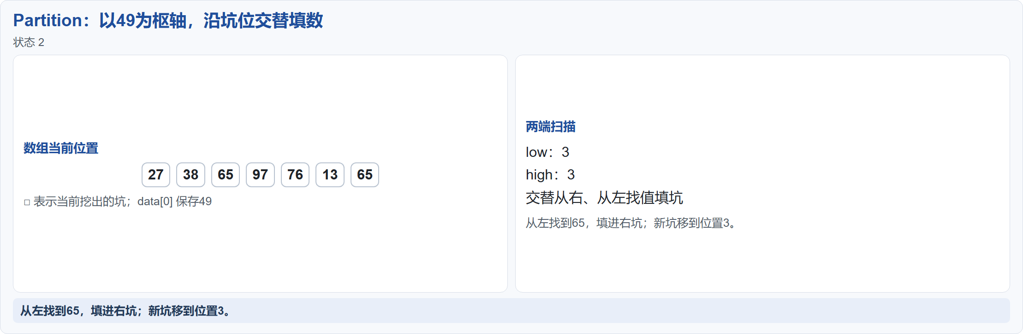
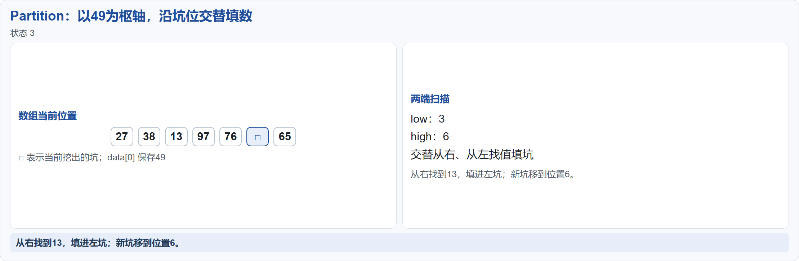
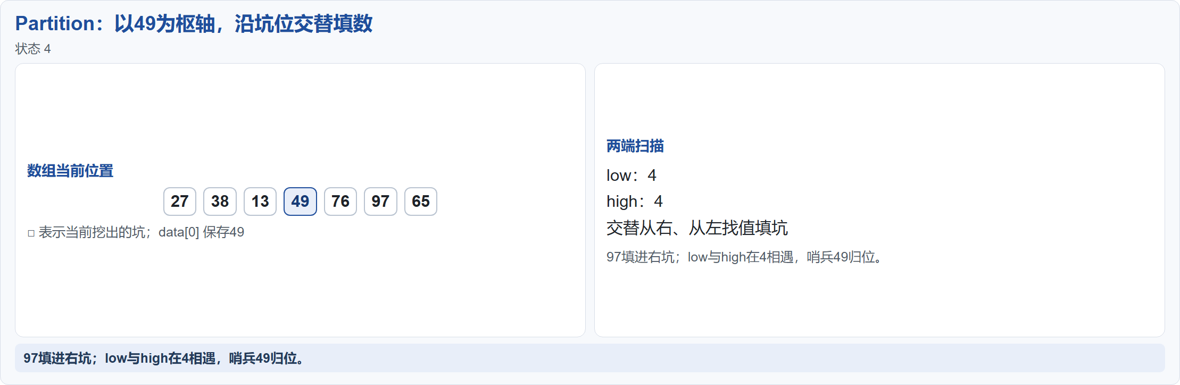
Partition · 过程页
Partition：按挖坑顺序逐次移动枢轴
10 / 16

Slide 11
平均值划分 · 勘误A2
平均值划分：保证每次递归都缩小
void QuickSortAvg(int R[], int low, int high){
if(low >= high) return;
int sum=0;
for(int i=low;i<=high;i++) sum += R[i];
int avg = sum / (high - low + 1), i = low, j = high;
while(i <= j){
while(i<=j && R[i]<=avg) i++;
while(i<=j && R[j]>avg) j--;
if(i<j){
int t=R[i]; R[i]=R[j]; R[j]=t;
i++; j--;
}
}
if(low<=j && j<high) QuickSortAvg(R,low,j); // j<high 保证左区间缩小
if(low<i && i<=high) QuickSortAvg(R,i,high); // low<i 保证右区间缩小
}
• R={5,5,5}、avg=5：i 越过 high，j 停在 high。
• 不加保护时，左区间 [0,2] 原样递归，调用不结束。
• j<high、low<i 只放行真正缩小的子区间。
11 / 16

Slide 12
模板卡
折半查找框架与条件调整
模板 | 适用场景 | 骨架 | 复杂度
模板9 二分框架改判定 | 有序或特殊序列的查找与划分变式（2021 双调序列、平均值划分同族） | low/high（或 i/j）夹逼，中间位置按题目条件决定往哪半走 | O(logn) 或 O(n)
这几种写法都通过调整区间或双指针逐步缩小待处理范围；C3 会结合新题说明何时可以使用、边界如何更新
12 / 16

Slide 13
本节小结
插入与交换：六个算法的复杂度与稳定性
算法 | 平均/最坏时间 | 稳定
直接插入 | O(n²) / O(n²) | 是
折半插入 | O(n²) / O(n²)，比较次数更少 | 是
二路插入 | O(n²) / O(n²)，移动较少 | 是
希尔 | 依赖增量序列 | 否
冒泡 | O(n²) / O(n²)，有序时可到 O(n) | 是
快速排序 | O(nlogn) / O(n²) | 否
折半插入减少比较，不会消除元素移动；复杂度细节按题目给定实现判断。
13 / 16

Slide 14
课后任务
算法复习与边界练习
• 跟练题：默写直接插入与 Partition；给序列 49、38、65、97、76、13、27 写出直接插入每一趟的结果与快排第一趟划分的结果
• 题集手算复习：10答2（Partition）、10选21 与 10选42（快排第二趟）、10选15 与 10选25（希尔一趟），练习课堂算法的过程追踪
• 边界练习：把平均值划分代码用于 R={5,5,5}，说明为什么需要进度保护
默写要求：合上资料能写出直接插入与 Partition；参考答案在本PPT最后两页，课后自行对照
14 / 16

Slide 15
参考答案 · 跟练题
跟练题参考答案（自行对照）
• 直接插入每趟：38 49 65 97 76 13 27 → 38 49 65 97 76 13 27（65、97就位）→ 38 49 65 76 97 13 27 → 13 38 49 65 76 97 27 → 13 27 38 49 65 76 97
• 快排第一趟（枢轴49）：27 38 13 49 76 97 65，枢轴归位第4个，左边全小右边全大
• 直接插入与 Partition 代码见本节代码合集
直接插入最好情况（已有序）每趟只比较1次；Partition 的坑位移动次序：1→7→3→6→4，枢轴最后填进 data[4]
15 / 16

Slide 16
参考答案 · 手算与边界练习
题集手算与边界练习参考要点
• 10答2 Partition 过程：枢轴存哨兵，两边交替填坑，相遇时枢轴归位；每趟标出 low、high 与坑的位置
• 10选21、10选42 快排第二趟判别：第一趟枢轴归位后，左右两段各自再走一趟 Partition，对照选项模拟
• 10选15、10选25 希尔一趟：按增量 d 分组，各组内做直接插入，写出该趟结束时的序列
• 自编题 R={5,5,5}：avg=5，i 推到 high+1、j 停在 high，不加 j<high 保护则递归区间没有缩小，调用无法结束
希尔与快排的趟次判别都是手算常考点；进度保护的道理适用于一切递归——区间必须真的变小
16 / 16

